Slide 1
Портфоліо педагога – організатора НОВОЗАВОДСЬКОЇ ЗОШ І – ІІІ СТУПЕНІВ
Гаврилюк любов вікторівни

Slide 2
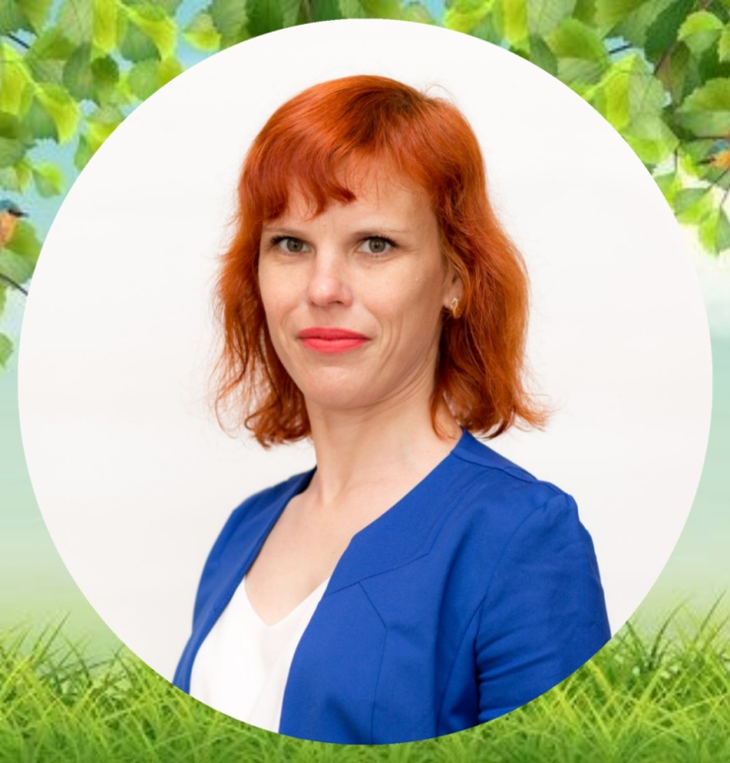
Гаврилюк Любов Вікторівна
12.05.1984р.
Вчитель початкових класів,
педагог - організатор.
Стаж роботи: 14 років
Педагогічне кредо:
Життєве кредо:
“Памʼятай минуле,
живи сьогоденням,
дивись у майбутнє!”
“Якщо до вогника натхнення педагога – організатора
додати іскорку бажання дитини, то отримаємо
спільне багаття творчості і фантазії”.

Slide 3
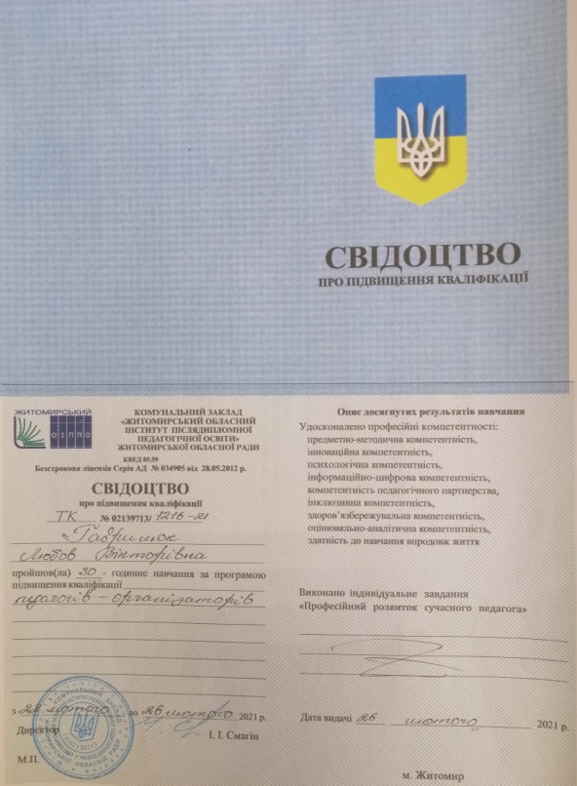
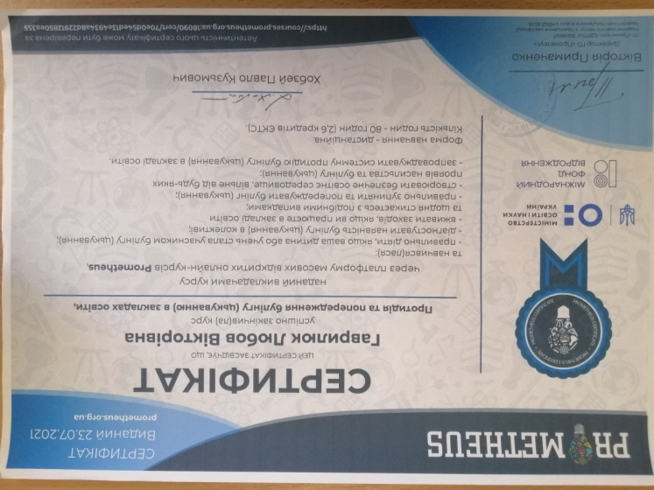
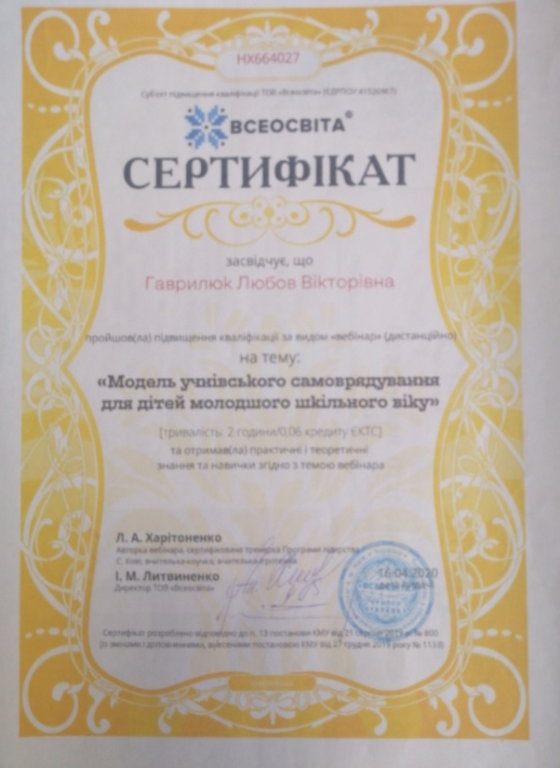
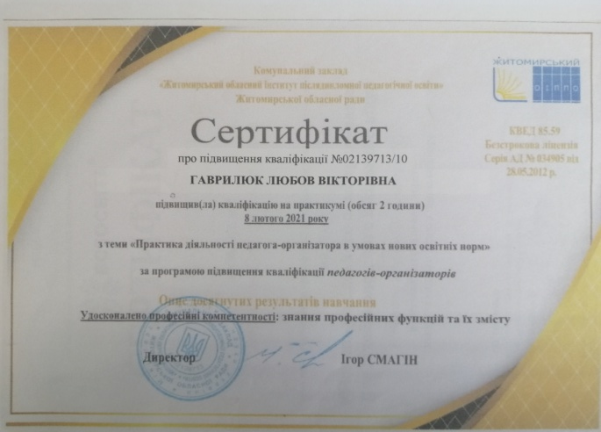
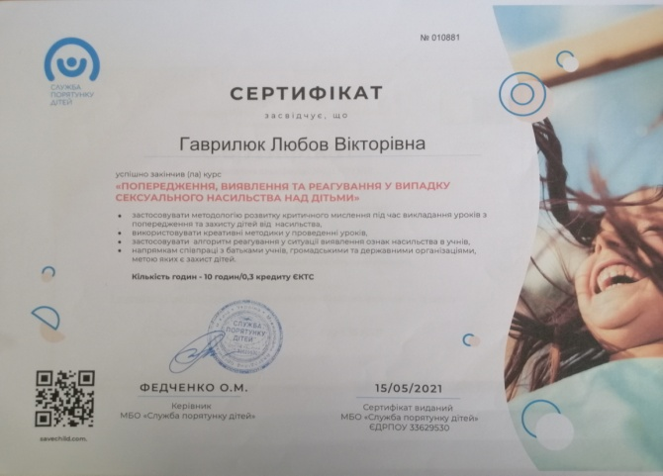
МЕТОДИЧНА СКРИНЬКА

Slide 4



Мій девіз:
Життя – це шлях, котрим ми повинні мандрувати,
Життя – це гра,в якій ми мусимо перемогти,
Життя – це скарб, його нам треба цінувати.
Життя – випробування, які ми зобов”язані пройти.
Моє педагогічне кредо:
Якщо до вогника натхнення педагога – організатора
додати іскорку бажання дитини, то отримаємо
спільне багаття творчості і фантазії

Slide 5


Візьми віру і віддай кожному, хто не має її.
Візьми любов і неси її всьому світові

Slide 6






Slide 7
Нормативно – правове забезпечення виховного процесу
Декларація прав дитини, Конвенція про права дитини;
Конституція України, Закон України про освіту;
Закон України „Про загальну середню освіту”;
Державна національна програма „Освіта (Україна ХХІ століття)”;
Концепція виховання дітей та молоді в національній системі освіти;
Основні орієнтири виховання учнів 1-11 класів загальноосвітніх навчальних закладів України (2011р).
Інструктивно-методичний лист Міністерства освіти „Про використання державної символіки в навчально-виховних закладах України”;
Регіональна програма національного виховання школярів та інші нормативні документи Міністерства освіти і науки, сім’ї, молоді та спорту України та освітніх установ, Укази і розпорядження державних органів з проблем виховання.

Slide 8


«ОСНОВНІ ОРІЄНТИРИ ВИХОВАННЯ УЧНІВ 1-11 КЛАСІВ ЗАГАЛЬНООСВІТНІХ НАВЧАЛЬНИХ ЗАКЛАДІВ»
Ціннісне ставлення особистості до суспільства і держави
Ціннісне ставлення до сім'ї, родини, людей
Ціннісне ставлення до природи
Ціннісне ставлення до культури і мистецтва
Ціннісне ставлення до праці
Ціннісне ставлення до себе

Slide 9
ПЕДАГОГ- ОРГАНІЗАТОР
ВИХОВАТЕЛІ
КЕРІВНИКИ
ГУРТКІВ
ВЧИТЕЛІ -
ПРЕДМЕТНИКИ
КЛАСНІ
КЕРІВНИКИ
• складання планів виховної роботи;
• участь та проведення виховних та позакласних заходів;
• допомога у проведенні предметних тижнів;
• організація гурткової роботи та залучення учнів до участі в них;
• проведення мультимедійних заходів;
• тощо

Slide 10



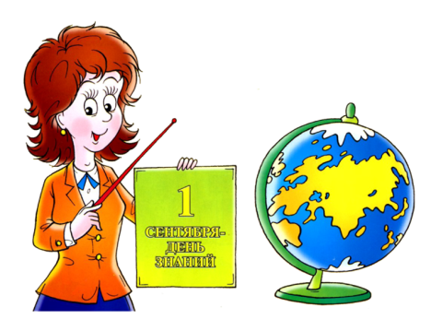



Модель педагога-організатора
Відданий
друг
Мудрий наставник
Помічник
Витівник
Дороговказ до зірок
Інструктор - керівник

Slide 11
УЧНІВСЬКЕ САМОВРЯДУВАННЯ
Комітети учнівського самоврядування
Комітет з питань з культури та відпочинку
Комітет з питань дисципліни і порядку
Комітет з питань праці
Комітет з питань інформації
Комітет з питань навчання
Комітет з питань здоров’я та спорту

Slide 12

Мої організаторські якості
компетентність
ініціативність
активність
самостійність
наполегливість
товариськість
ініціативність
організованість

Slide 13
Проблема ,над якою працюю:
“Розвиток творчих здібностей учнів у виховному процесі”

Slide 14
Актуальність проблеми
Сьогодення вимагає від школи життєво компетентної креативної особистості, здатної реалізувати себе в умовах динамічного розвитку світу.
Зміна освітньої парадигми спонукає до пошуку інноваційних змін організації виховного процесу, які забезпечили б створення умов для реалізації творчого потенціалу кожної дитини. А це можливо лише під час формування механізмів самоорганізації, що сприяють формуванню творчої особистості.
Таким чином, однією з актуальних проблем сьогодення є “Розвиток творчих здібностей учнів у виховному процесі”

Slide 15
Науковість :
Програма “Основні орієнтири виховання учнів 1-11 класів загальноосвітніх навчальних закладів України”
Закон України “Про освіту”
Декларація прав дитини
Конвенція про права дитини
Стратегію національно-патріотичного виховання дітей та молоді на 2016 — 2020 роки
КОНЦЕПЦІЯ НАЦІОНАЛЬНО-ПАТРІОТИЧНОГО ВИХОВАННЯ ДІТЕЙ ТА МОЛОДІ

Slide 16
Принципи виховної роботи:
НАЦІОНАЛЬНОЇ СПРЯМОВАНОСТІ
КУЛЬТУРОВІДПОВІДності
ЦІЛІСНості
АКМЕОЛОГІЧНИЙ
СУБ”ЄКТ- СУБ”ЄКТНОЇ ВЗАЄМОДІЇ
ОСОБИСТІСНОЇ ОРІЄНТАЦІЇ
ПРЕВЕНТИВНОСТІ
технологізації

Slide 17
Модель творчої особистості
Яскрава творча особистість
Наполегливість | Висока самооцінка
Цілеспрямованість | Широта інтересів
Працьовитість | Систематичність у роботі
Багата уява | Рішучість
Вимогливість до себе | Оригінальність
Допитливість | Почуття гумору
Навколишнє середовище Здібності (результат розвитку задатків)
Здоров”я Природні задатки

Slide 18
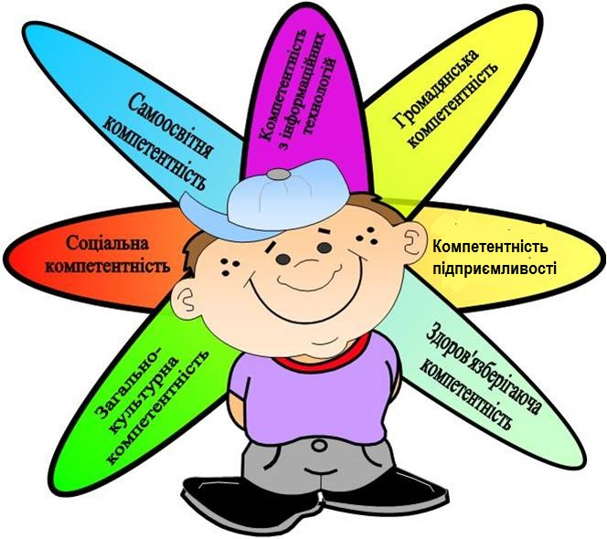

Slide 19

Плани на майбутнє
Продовжувати займатися
самоосвітою
Поповнювати
власну методичну скриньку
Поповнювати шкільну
відеотеку матеріалами
педагогічної діяльності
Підвищувати ефективність
використання ІКТ-технологій
Ефективно застосовувати
технології проектної
діяльності
Вдосконалювати навички
використання
інтерактивних вправ

Slide 20
Десять заповідей педагога-організатора
1. Налаштуй дитину на виховання. 2. Зроби радістю її спілкування з тобою. 3. Середовище дорослого спілкування – зразок. 4. Першооснова – віра в дитину. 5. Піклування один про одного, про людей.
6. Не вивищуй і не принижуй штучно. 7. Зрозуміти дитину треба нам. 8. Проникливість, послідовність, терплячість. 9. Доброта, любов + вимогливість, відповідальність.
10. Геть авторитарність, грубість, примус.

Slide 21
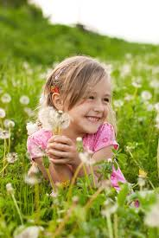
Пам’ятка педагогу!
Будь обережним!
Не помились! Не нашкодь!
Будь надією для дитини!
Даруй себе учням!
Знай, до чого ти прагнеш!
Постійно шукай у дитині багатство її
душі!
Будь терплячим в очікуванні дива і будь
готовий до зустрічі з ним у дитині!

Slide 22


Slide 23
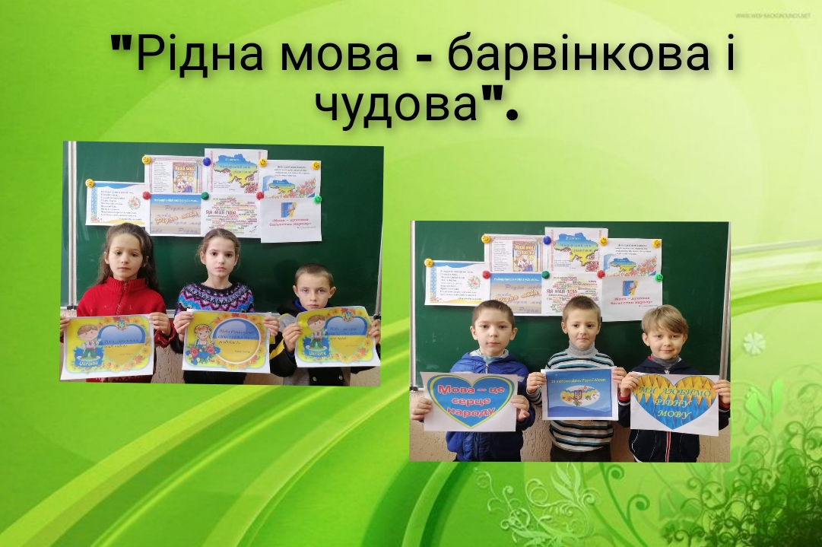

Slide 24
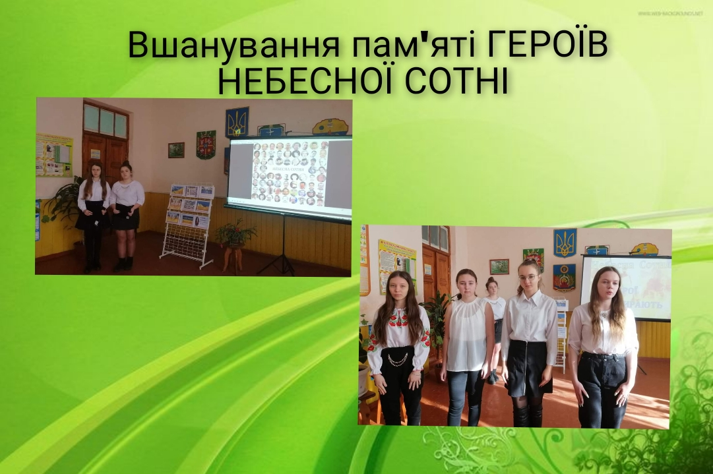

Slide 25
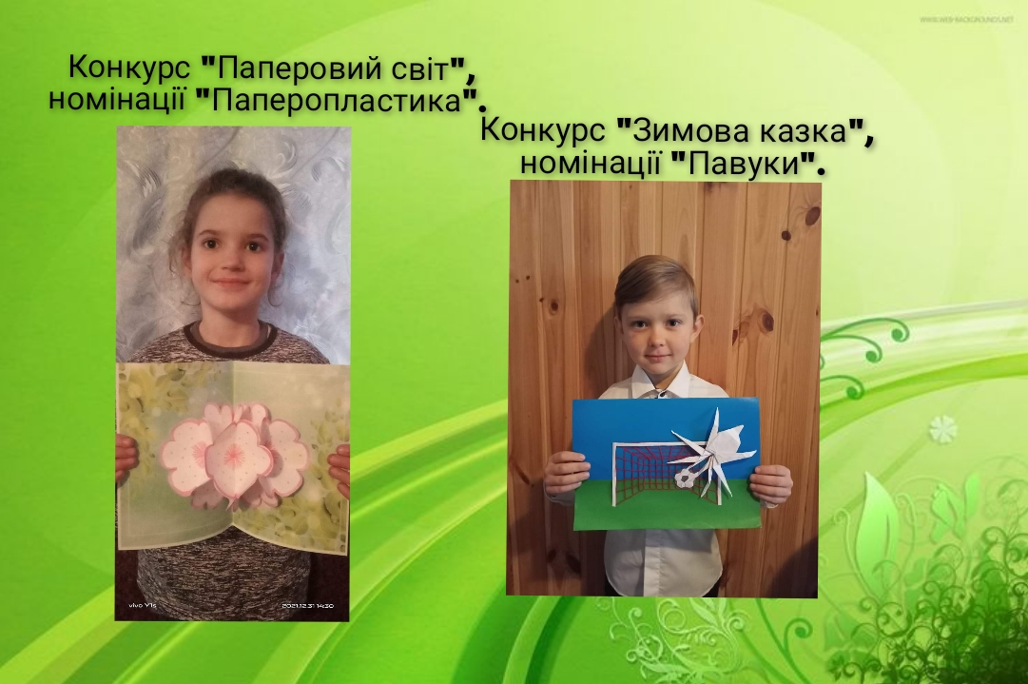

Slide 26
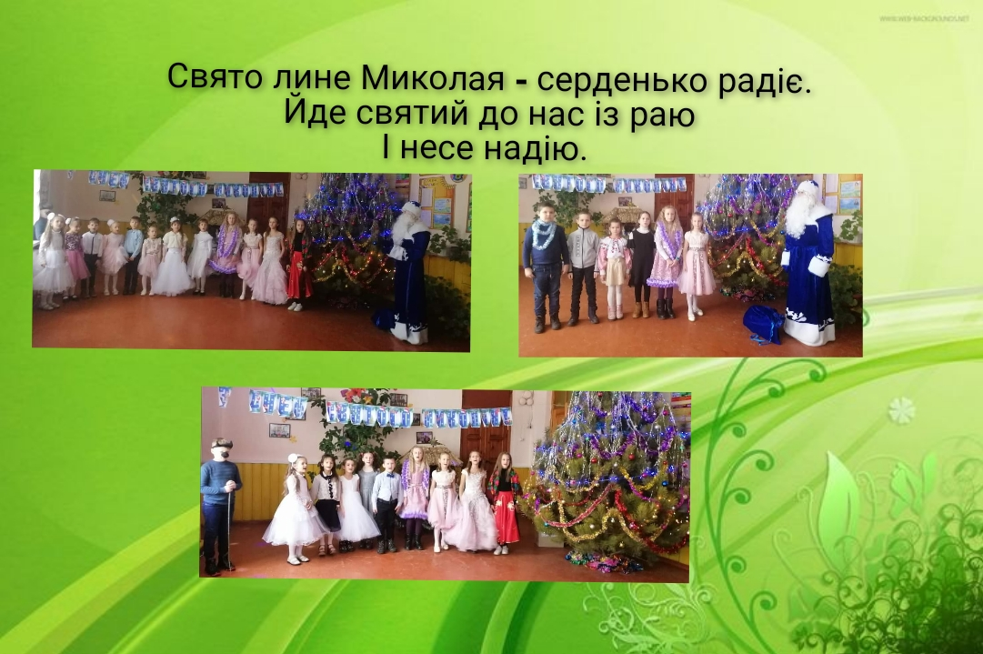

Slide 27
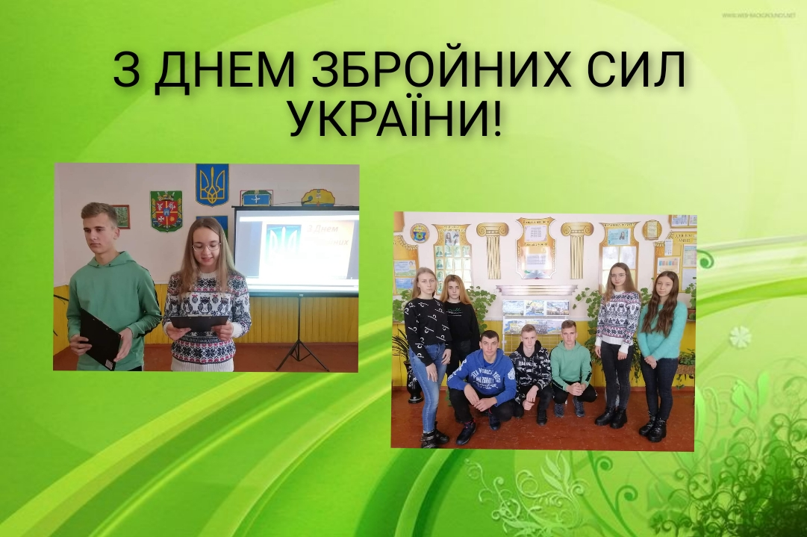

Slide 28
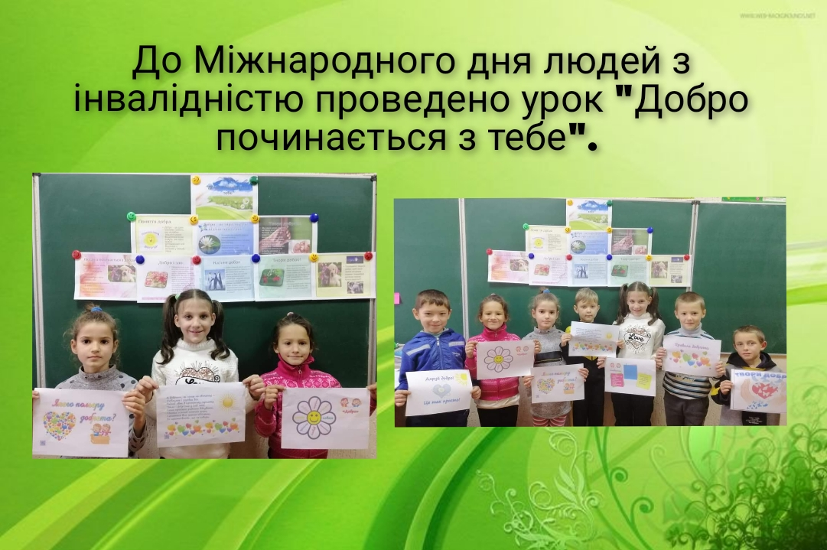

Slide 29
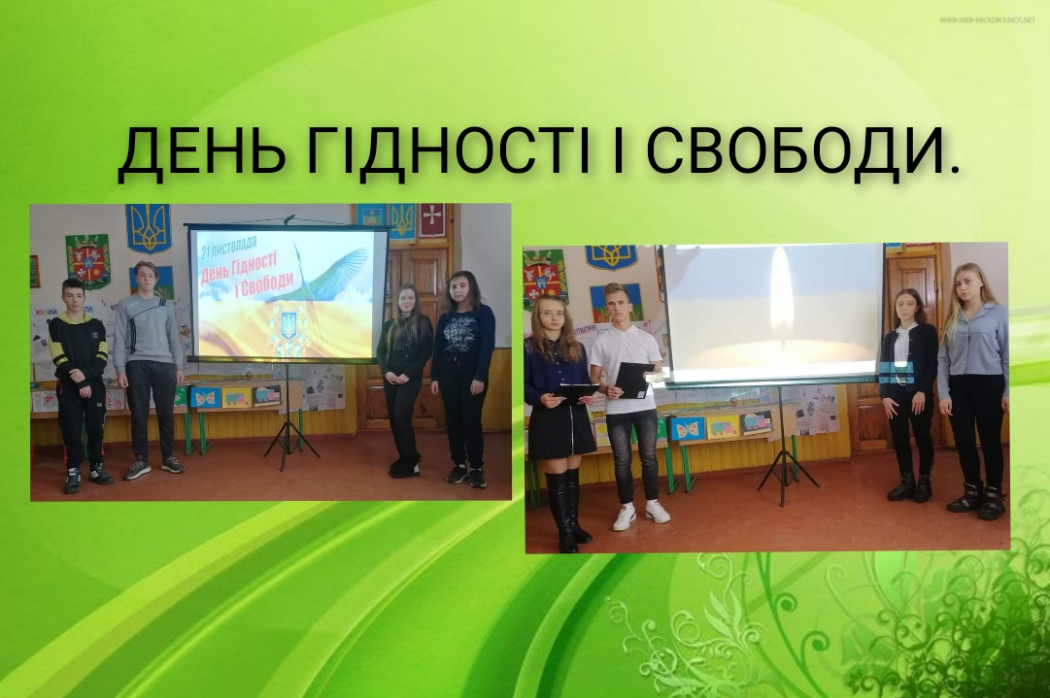

Slide 30
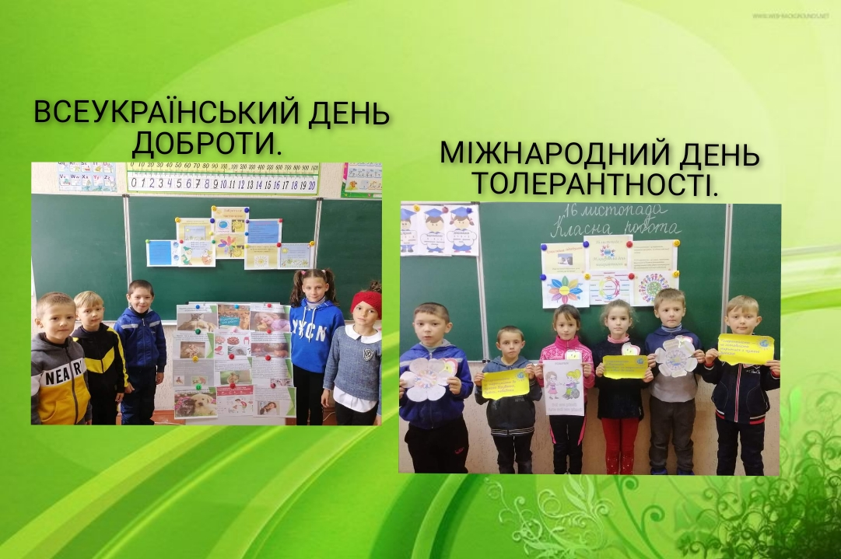

Slide 31
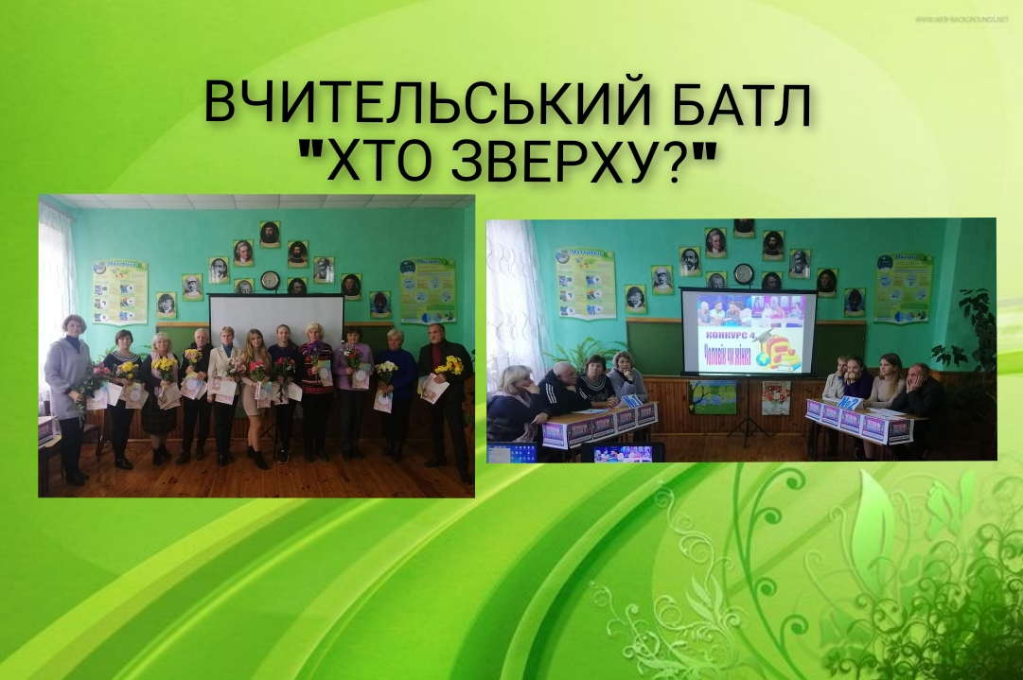

Slide 32
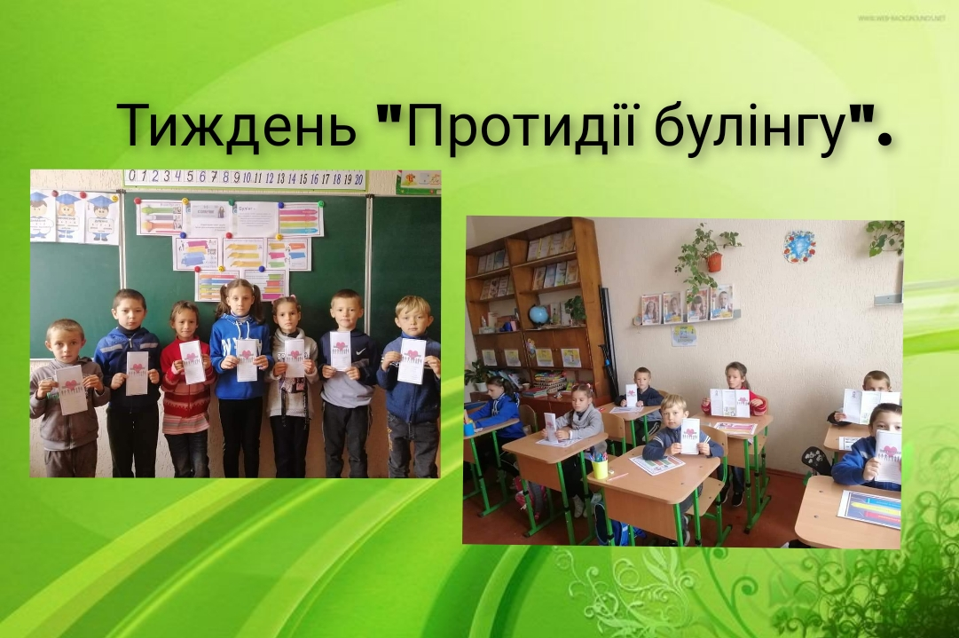

Slide 33
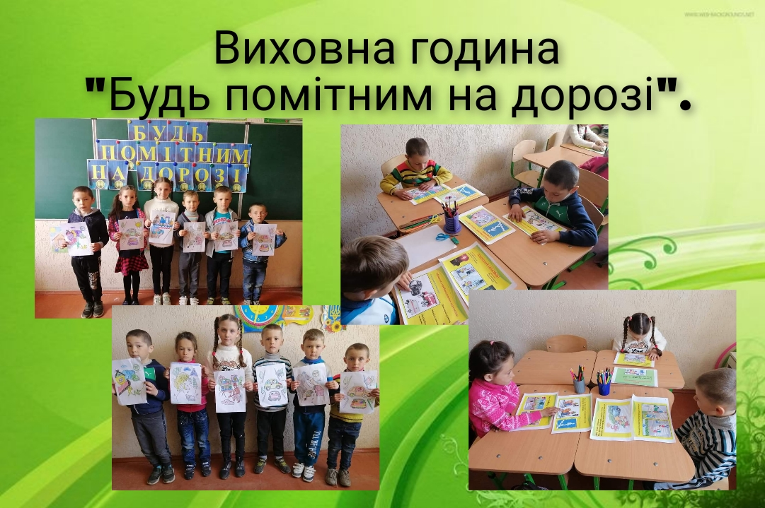

Slide 34
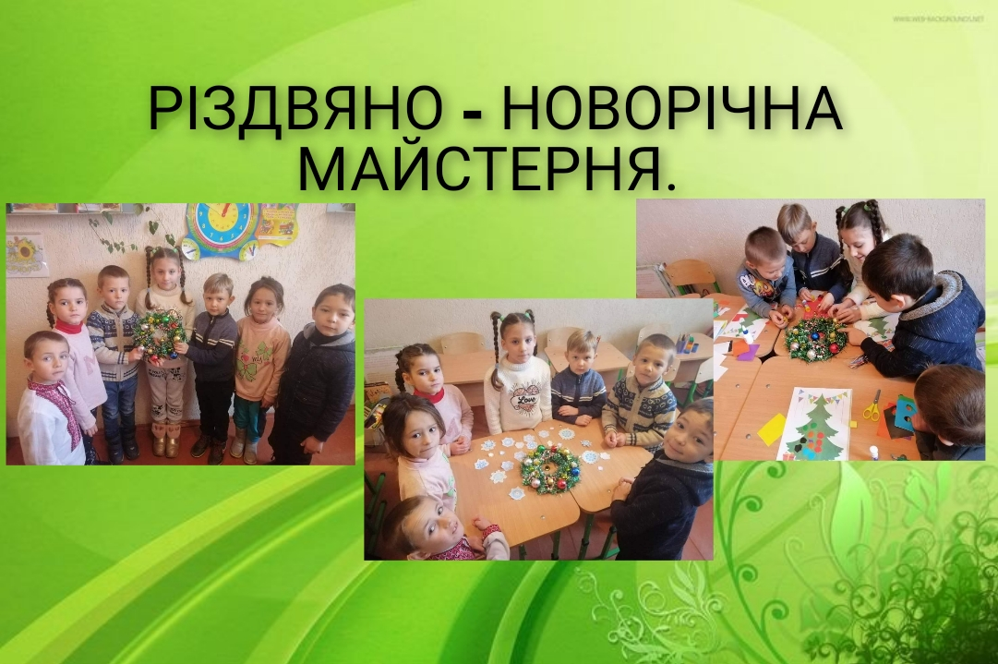

Slide 35
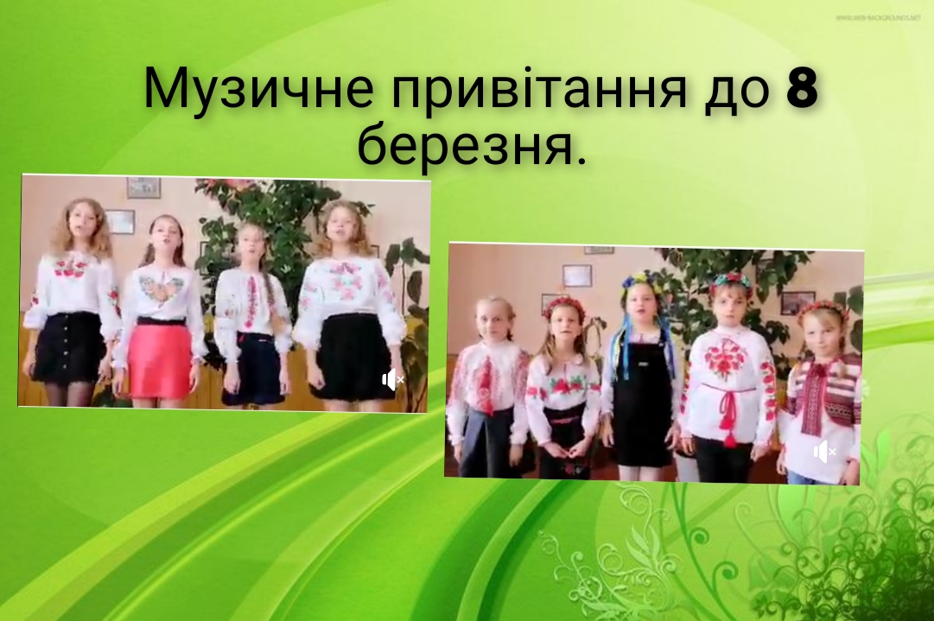

Slide 36
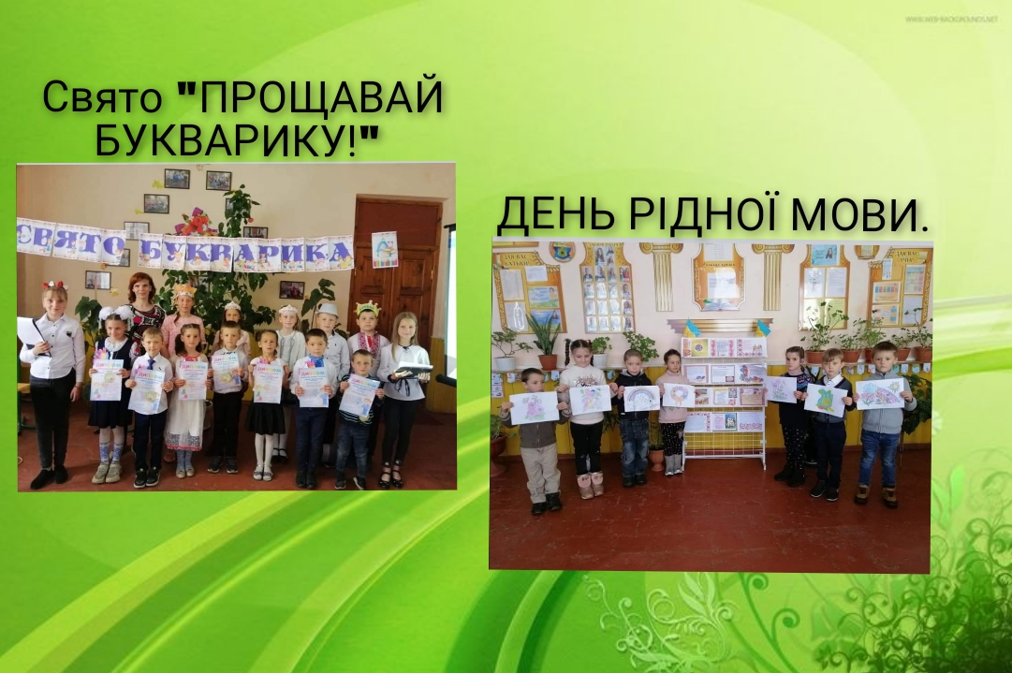

Slide 37
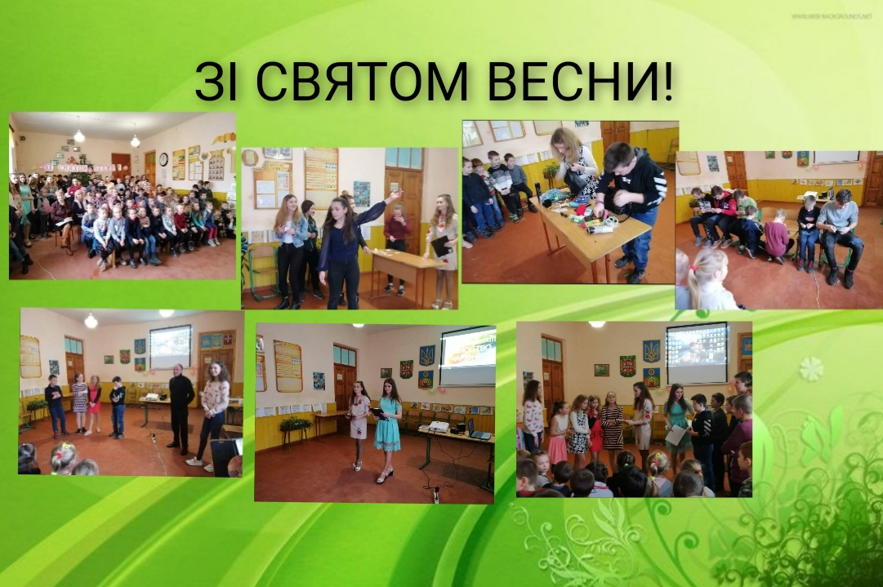

Slide 38
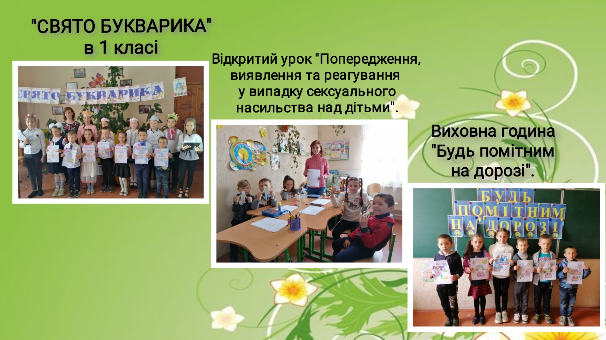

Slide 39
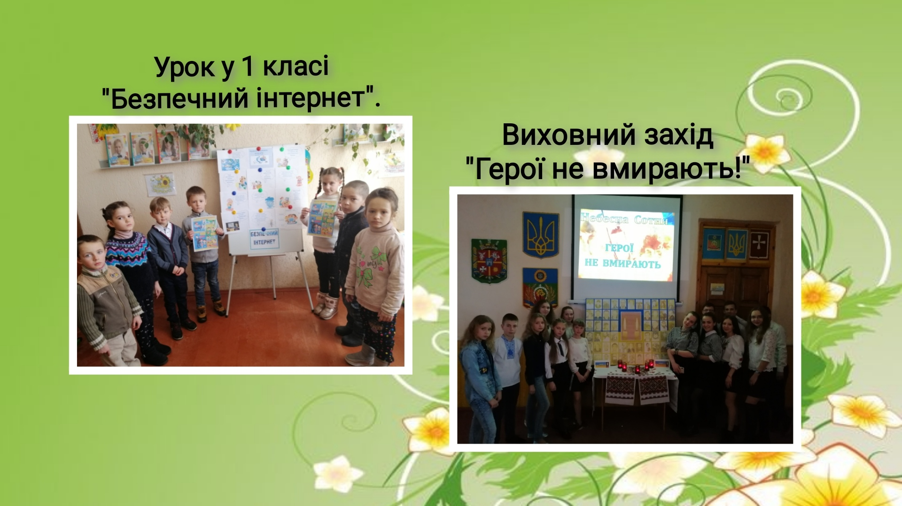

Slide 40
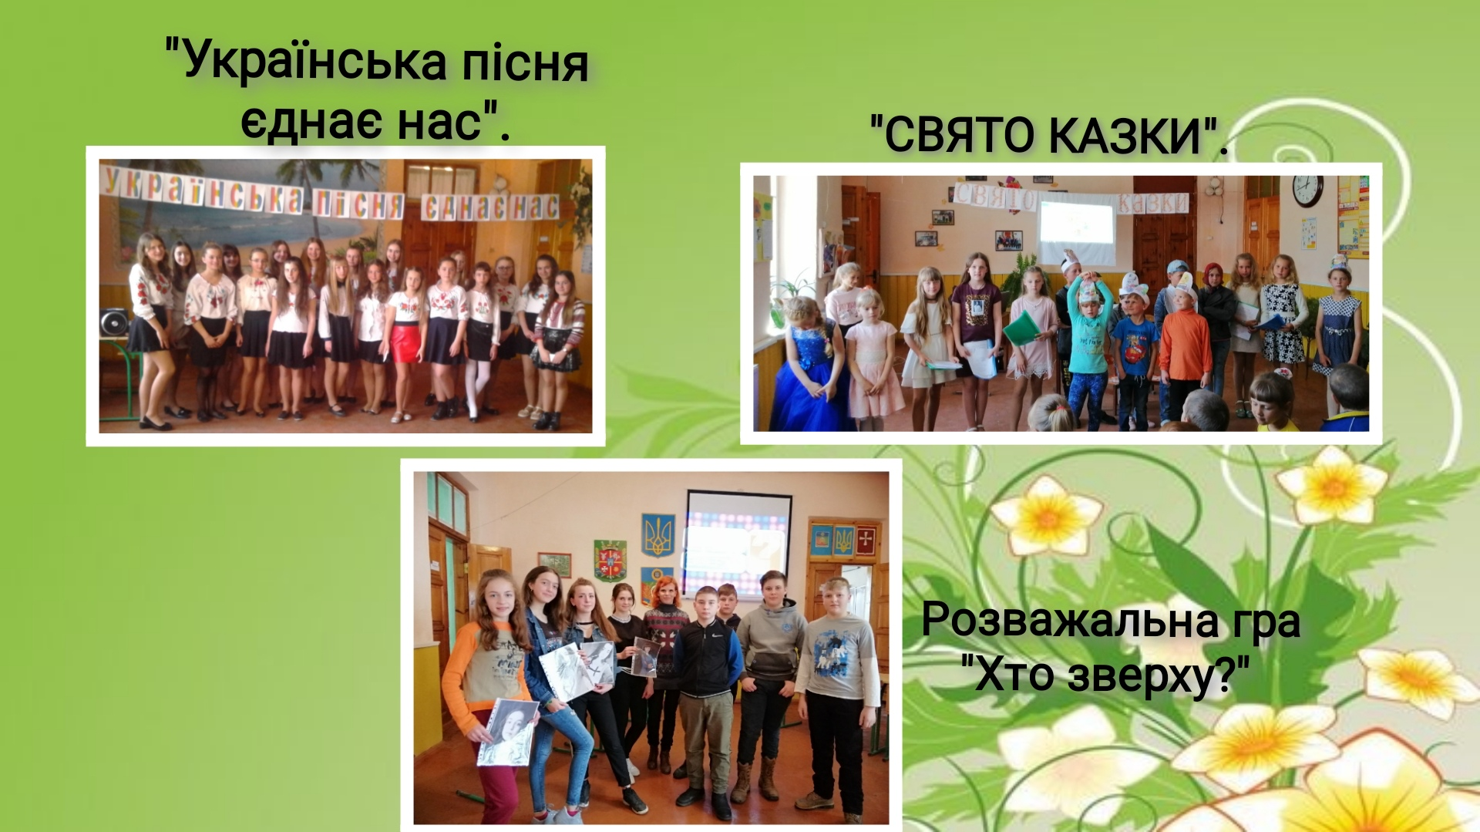

Slide 41

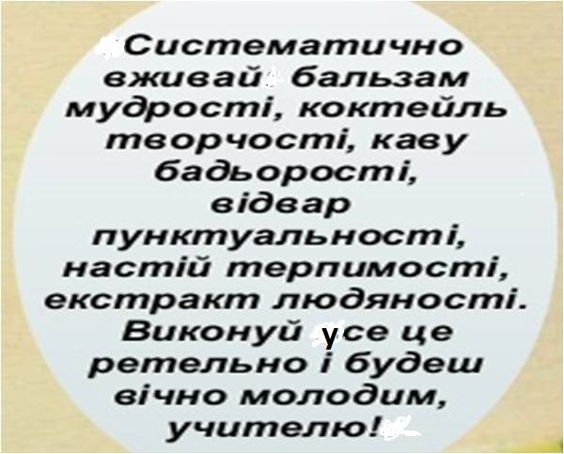
ПОБАЖАННЯ

Slide 42
Дякую за увагу

